Slide 1
學雜費繳費方式
一、新增：信用卡至i繳費平台網頁繳費，免手續費！
三、玉山銀行帳戶轉帳繳費免手續費。
四、可至便利商店(7-11、全家、萊爾富、 OK) 繳費，需外加手續費6元。

Slide 2
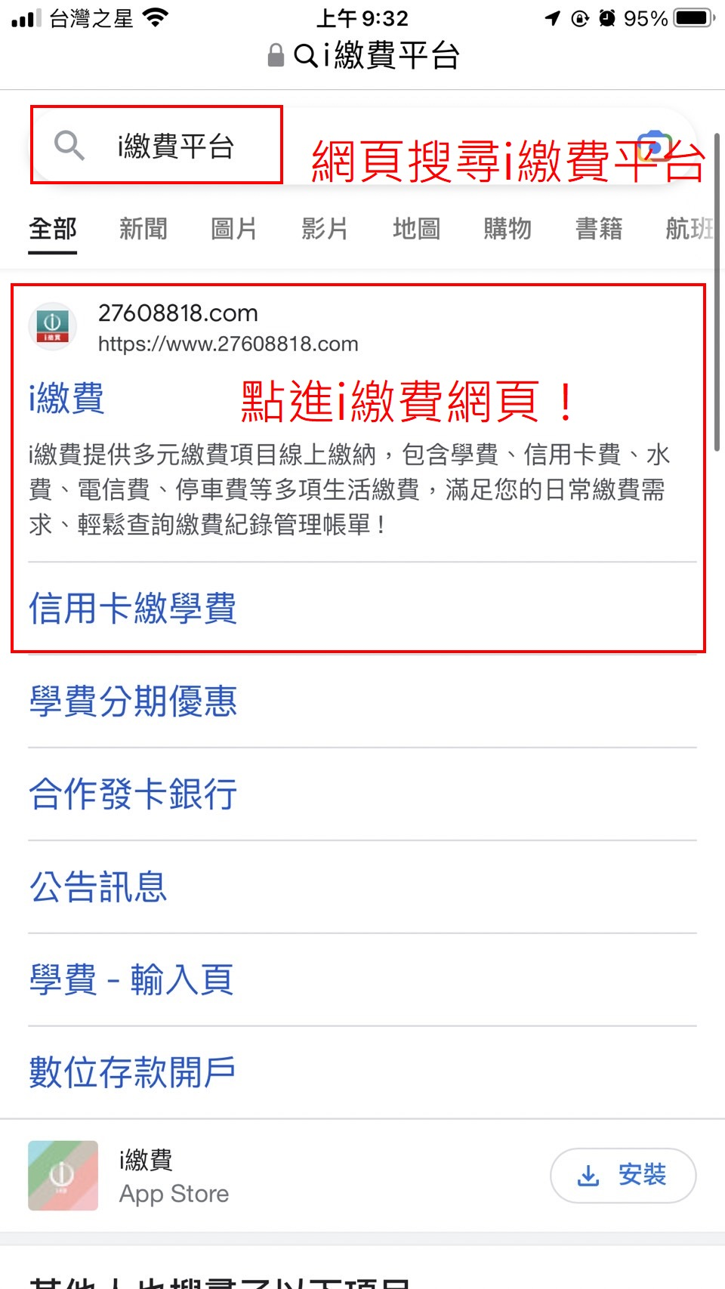
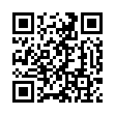
信用卡繳學費輕鬆3分鐘，免手續費！
i繳費平台QR CODE

Slide 3
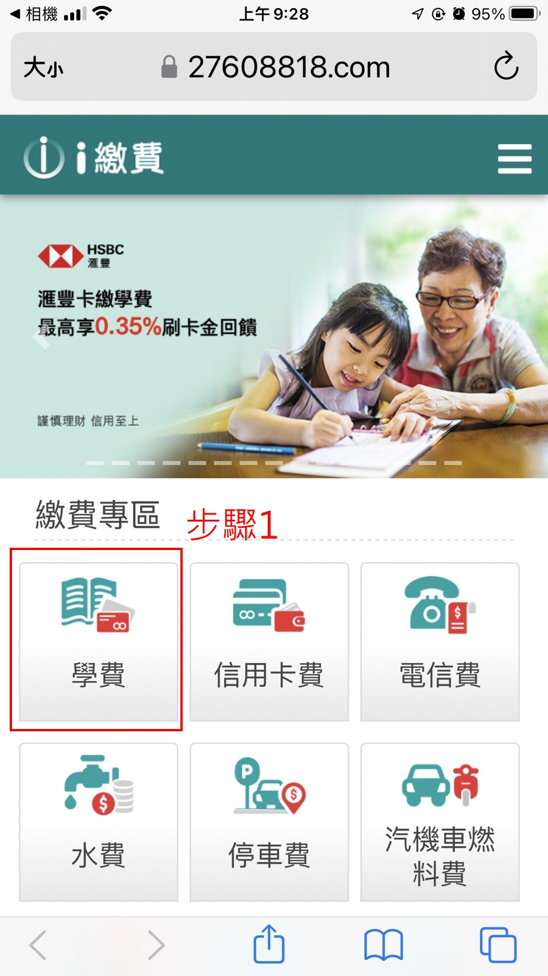
信用卡繳學費輕鬆3分鐘，免手續費！
點進繳費專區：「學費」欄位
i繳費平台QR CODE

Slide 4
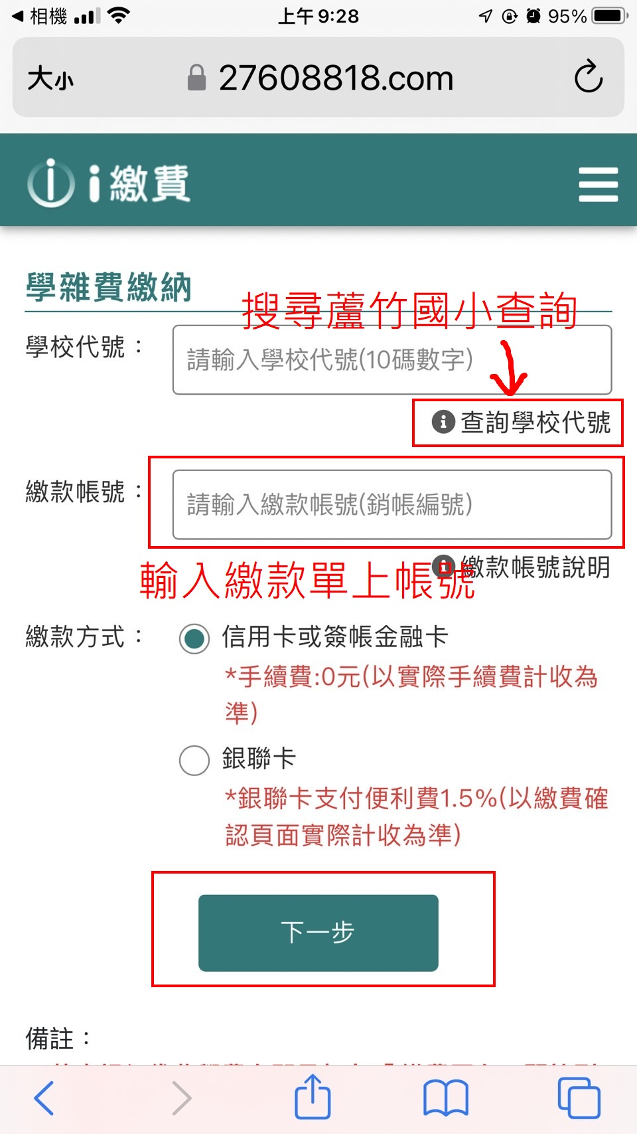
信用卡繳學費輕鬆3分鐘，免手續費！
i 繳費平台學校代碼：「8814602219」
如果用搜尋的需要打全銜「桃園市蘆竹區蘆竹國民小學」才會找得到上面的代碼喔！
i繳費平台QR CODE

Slide 5
信用卡繳學費輕鬆3分鐘，免手續費！
注意：要在繳費期間內才能繳費喔！
i繳費平台QR CODE
繳費完成！
如有繳費疑問可洽總務處出納陳小姐322-1731#511

